Slide 1
机器学习概述

Slide 2
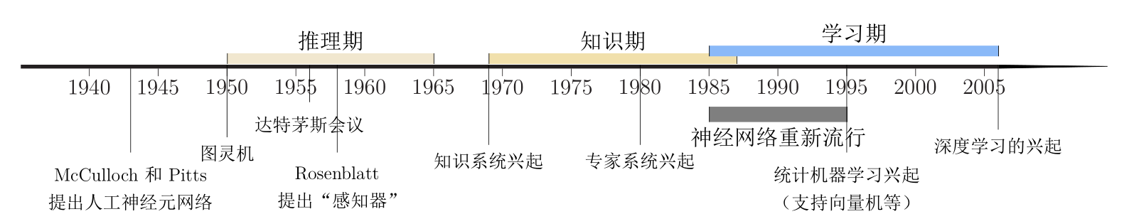
人工智能发展简史

Slide 3
机器学习定义
学习方法
数学描述

Slide 4
机器学习定义
学习方法
数学描述

Slide 5
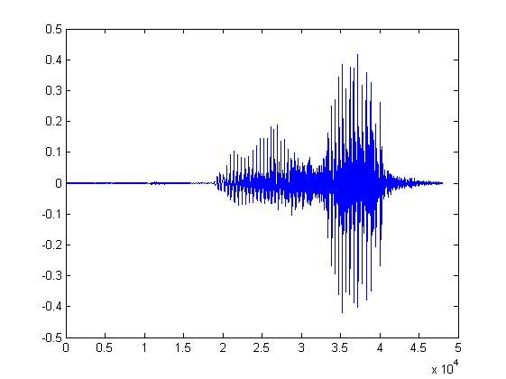

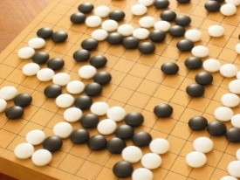
机器学习 ≈ 构建一个映射函数
语音识别
图像识别
围棋
对话系统
“你好”
“猫”
“5-5”(落子位置)
“你好”
“今天天气真不错”
用户输入
机器

Slide 6
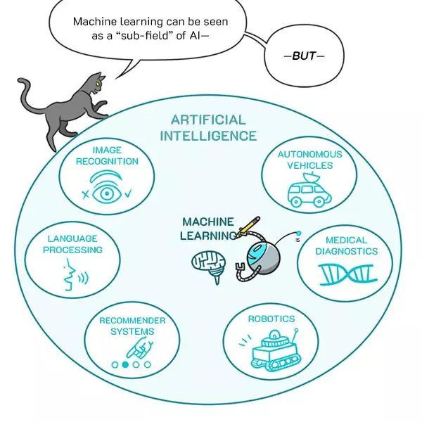
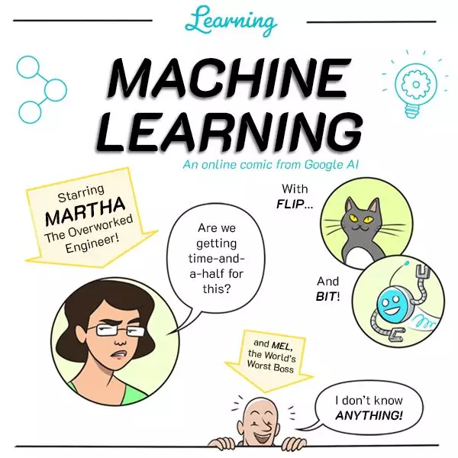

Slide 7
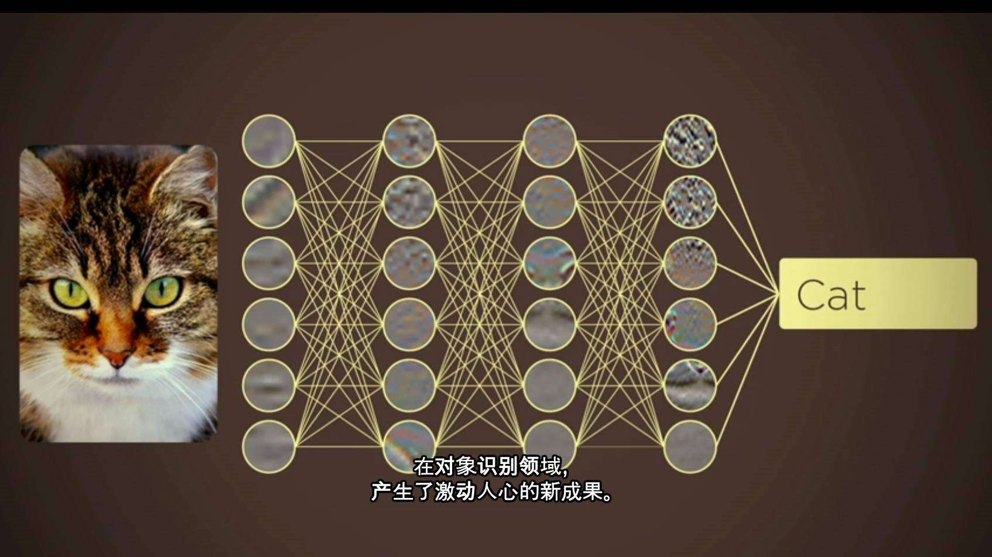

Slide 8
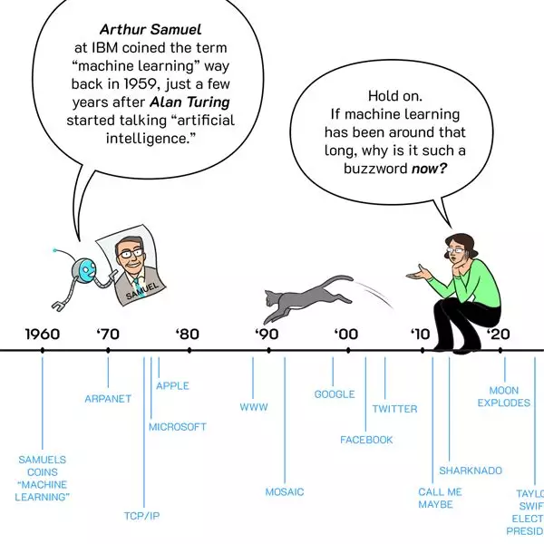
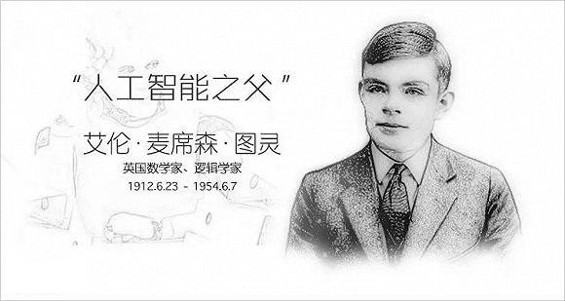
机器学习定义
人工智能：达特茅斯会议1956年
主要议题
用机器来模仿人类学习以及其他方面的智能
主要人员
约翰·麦卡锡
马文·闵斯基
克劳德·香农（信息论）
赫伯特·西蒙（9个博士头衔，诺贝尔经济学奖、图灵奖）

Slide 9



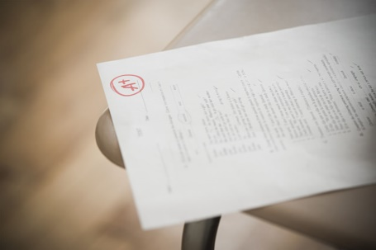
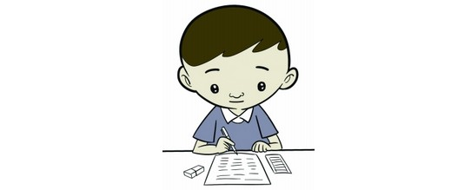
基本概念
机器学习 = 机器（计算机） + 学习
如何判断是否属于学习
需要读书和练习
需要测验
测验题目和练习题目不能相同
需要有检测标准
读书
练习
测验
成绩

Slide 10
机器学习定义
Tom Mitchell (1998) Well-posed Learning Problem:
A computer program is said to learn from experience E with respect to some task T and some performance measure P, if its performance on T, as measured by P, improves with experience E.
机器学习是一种通过利用数据，训练出模型，然后使用模型预测的方法。
训练
知识生成过程
训练数据
训练/学习
模型
测试数据
预测
预测结果
预测：知识运用过程

Slide 11
机器学习定义
“A computer program is said to learn from experience E with respect to some task T and some performance measure P, if its performance on T, as measured by P, improves with experience E.”
Q: Suppose your email program watches which emails you do or do not mark as spam, and based on that learns how to better filter spam. What is the task T in this setting?
Classifying emails as spam or not spam.
Watching you label emails as spam or not spam.
The number (or fraction) of emails correctly classified as spam/not spam.
None of the above—this is not a machine learning problem.

Slide 12
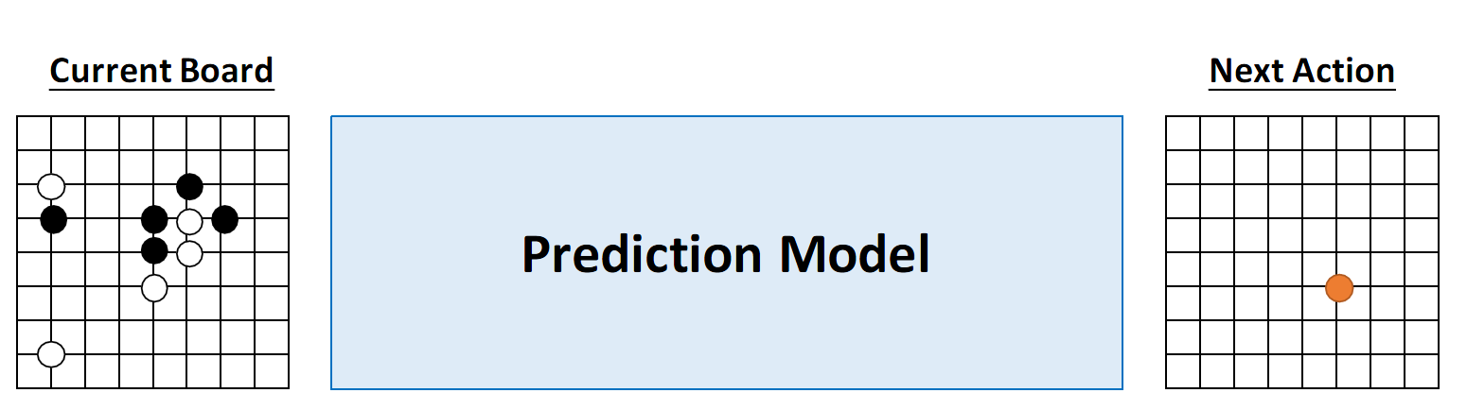

机器学习定义
Arthur Samuel (1959). Machine Learning:
Field of study that gives computers the ability to learn without being explicitly programmed.
一种能够赋予机器学习的能力以此让它完成直接编程无法完成的功能的方法。

Slide 13
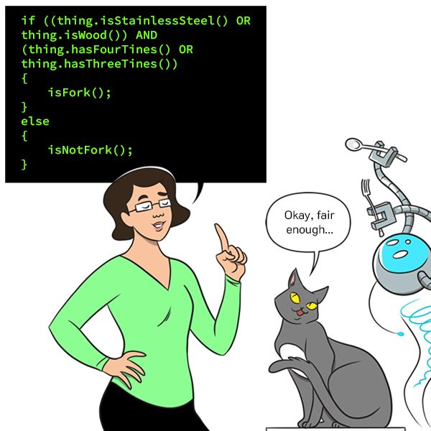
机器学习定义
直接编程无法完成的功能
规则

Slide 14

机器学习定义
直接编程无法完成的功能
规则

Slide 15
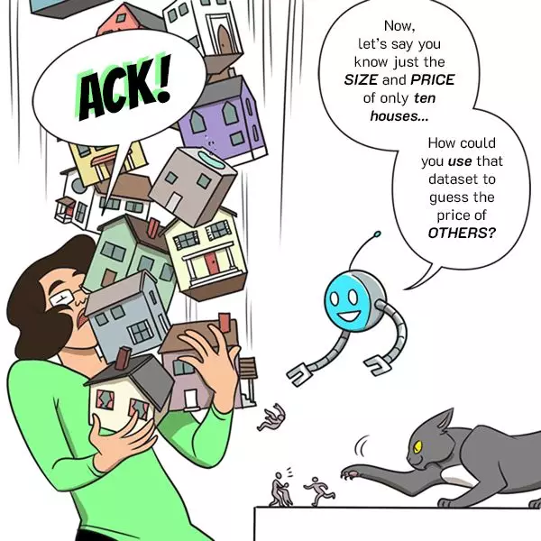
机器学习定义
如何估计房价
面积
价格

Slide 16
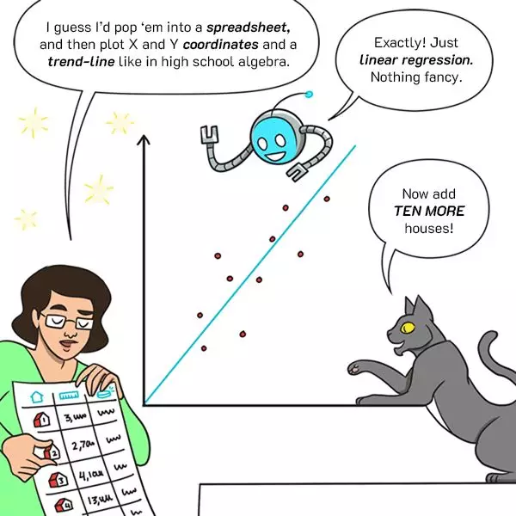
机器学习定义
如何估计房价
面积
价格

Slide 17
讲到这里

Slide 18
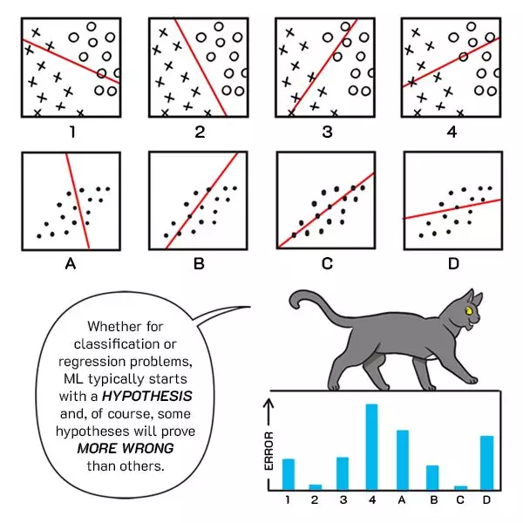
机器学习定义
假设 Hypothesis
误差 Error

Slide 19
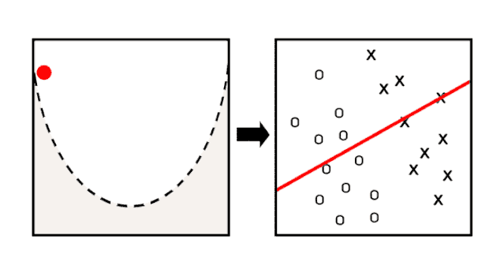
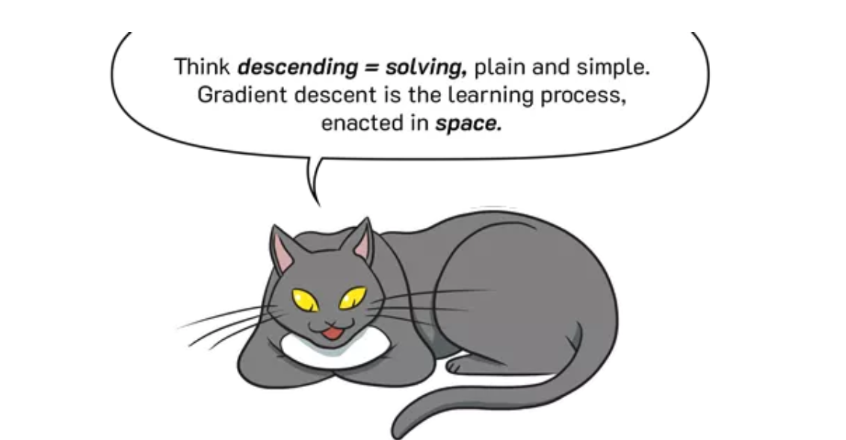
机器学习定义
优化 Optimize
极值
最小值 Minimium
最大值 Maxmium
局部极值

Slide 20
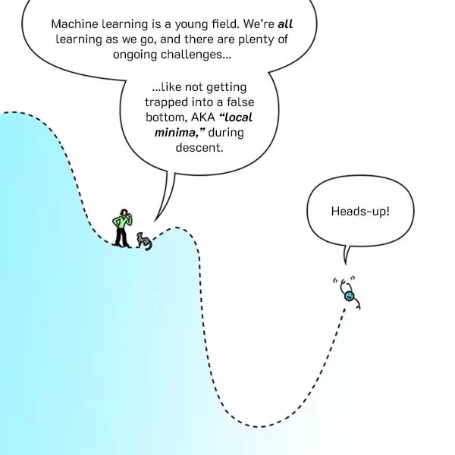
机器学习定义
优化 Optimize
极值
最小值 Minimium
最大值 Maxmium
局部极值

Slide 21
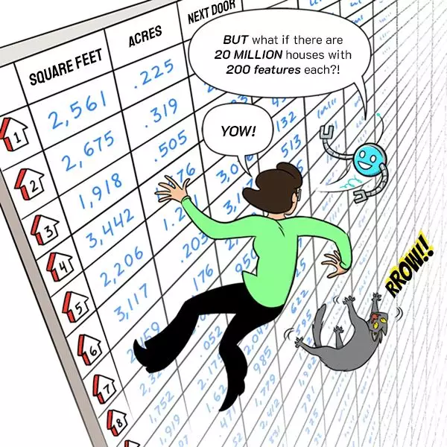
机器学习定义
样本很多？
特征很多？
如何寻找最优解？

Slide 22
机器学习定义
学习方法
数学描述

Slide 23
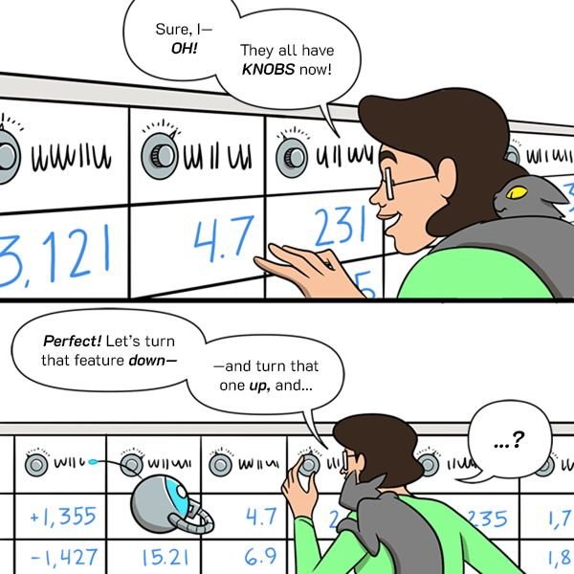
学习方法

Slide 24
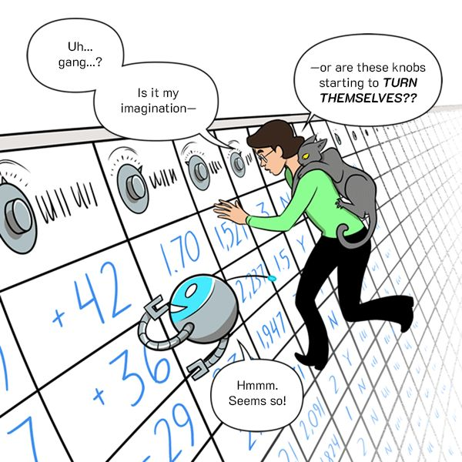
学习方法
特征选择
权重 Weight
自动调整？

Slide 25
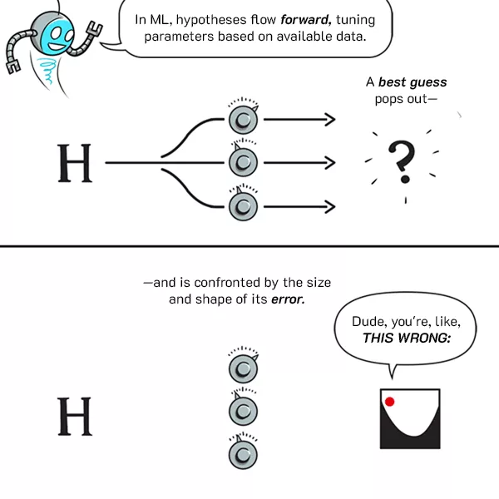
学习方法
前馈 Forward
推理 Inference
预测 Prediction

Slide 26
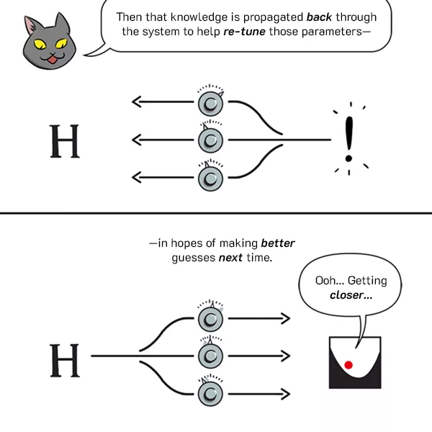
学习方法
反馈 Backward
优化
调节 Tune

Slide 27
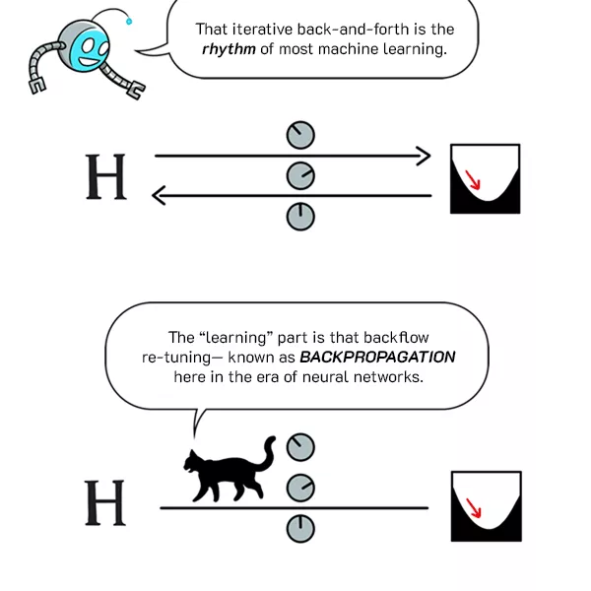
学习方法
迭代优化
反向传播
Back-Propagation, BP

Slide 28
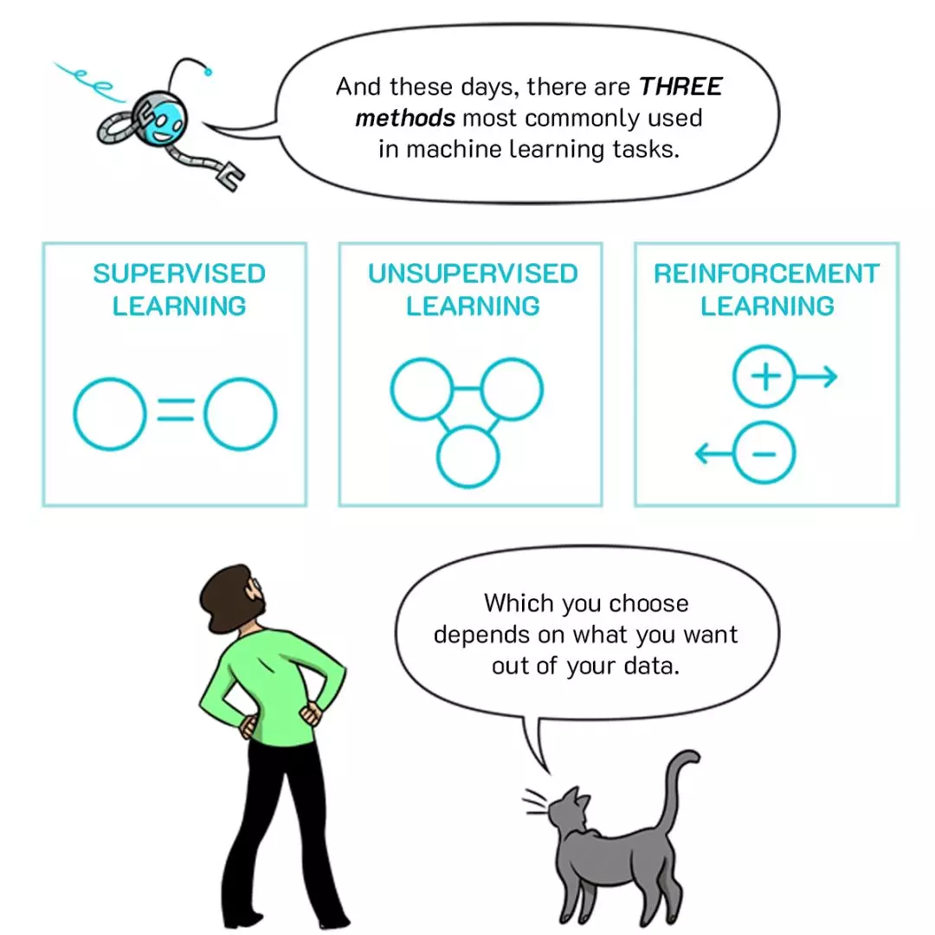
学习方法
学习算法类型
有监督学习
无监督学习
强化学习

Slide 29
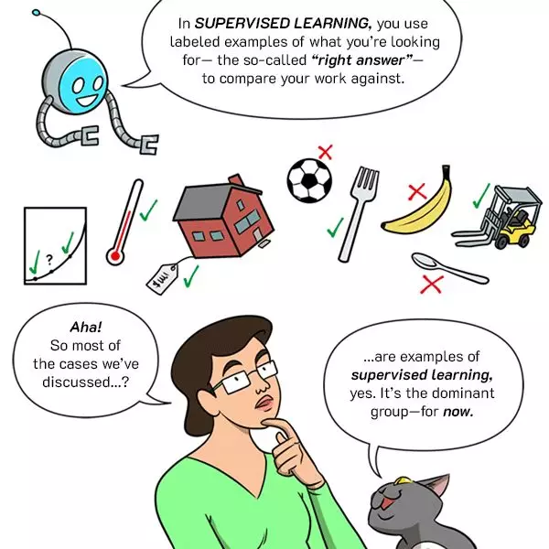
学习方法
有监督学习
Supervised Learning
要求大量的有标记数据
应用
图像分类
人脸识别

Slide 30
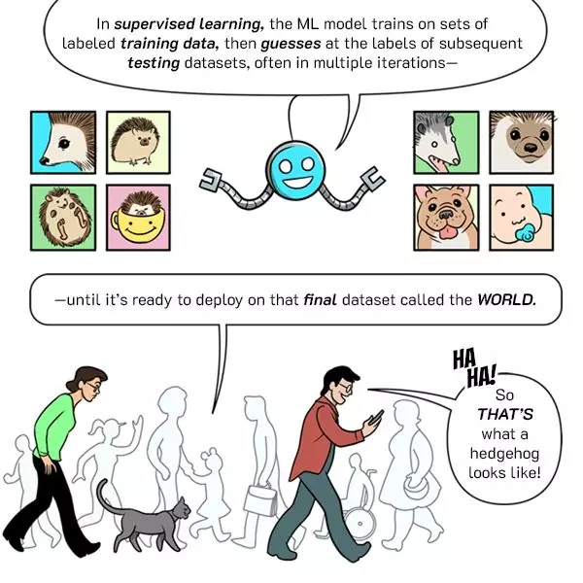
机器学习定义
有监督学习
Supervised Learning
要求大量的有标记数据
应用
图像分类
人脸识别

Slide 31
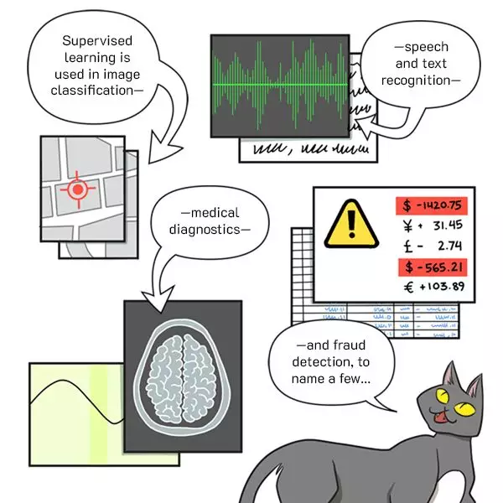
学习方法
有监督学习
Supervised Learning
要求大量的有标记数据
应用
图像分类
人脸识别

Slide 32
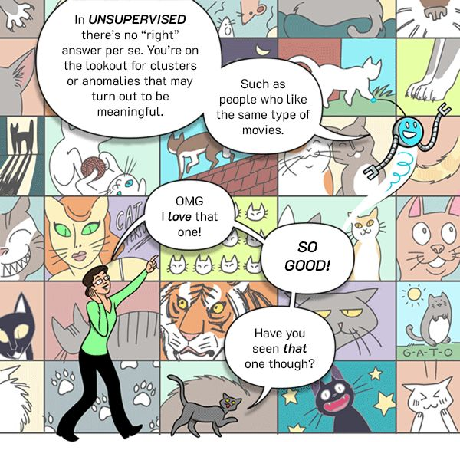
学习方法
无监督学习
Unsupervised Learning
应用
电影推荐
音乐推荐
朋友圈
物以类聚、人以群分

Slide 33

学习方法
无监督学习
Unsupervised Learning
应用
电影推荐
音乐推荐
朋友圈

Slide 34
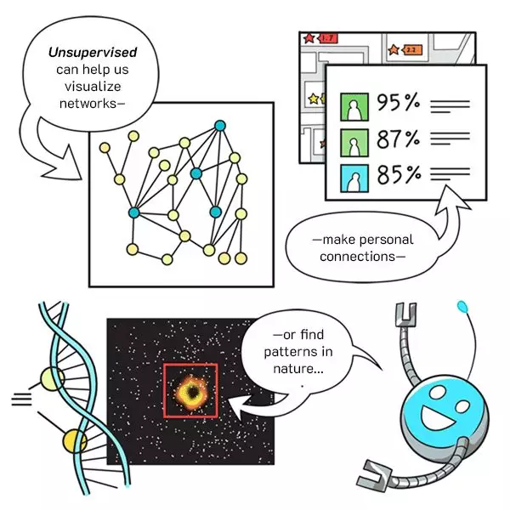
学习方法
无监督学习
Unsupervised Learning
应用
电影推荐
音乐推荐
朋友圈

Slide 35
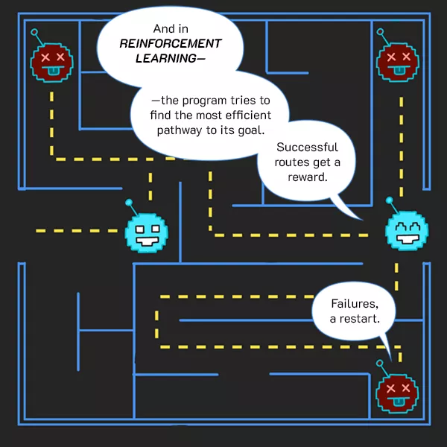
学习方法
强化学习
Reinforcement Learning
应用
游戏AI，如 AlphaGo等
机器人

Slide 36
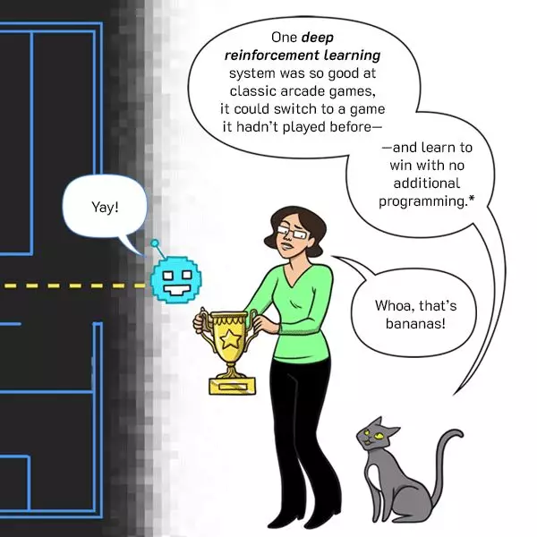
学习方法
强化学习
Reinforcement Learning
应用
游戏AI，如 AlphaGo等
机器人

Slide 37
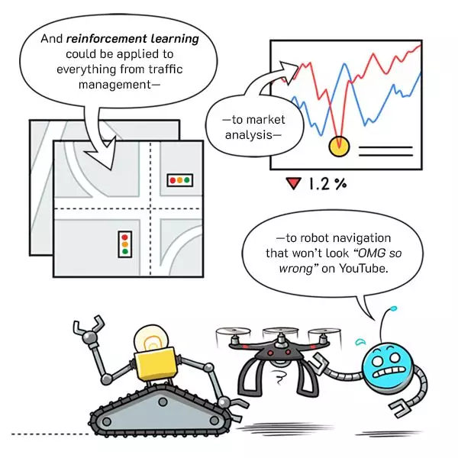
学习方法
强化学习
Reinforcement Learning
应用
游戏AI，如 AlphaGo等
机器人

Slide 38
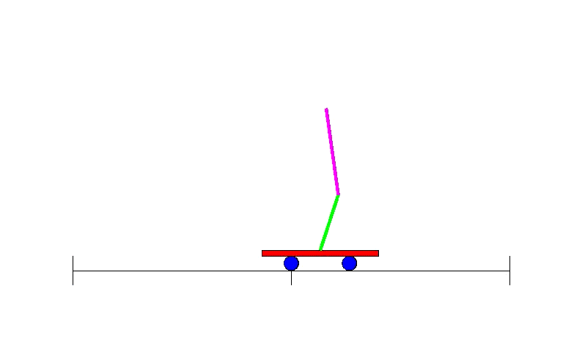
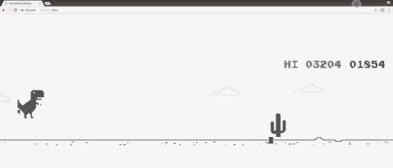
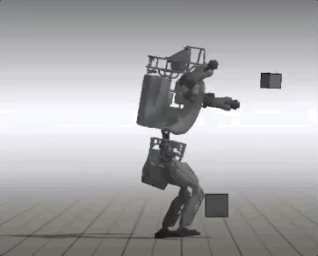
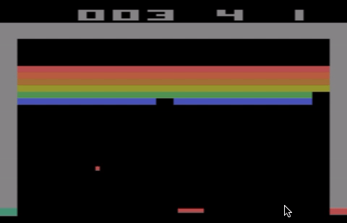

Slide 39
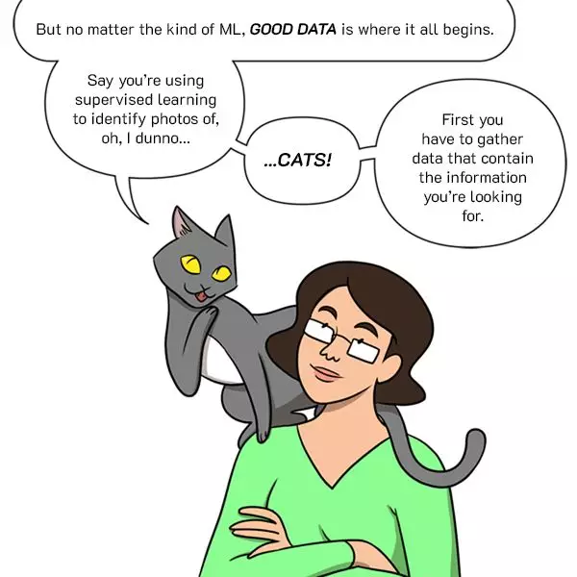
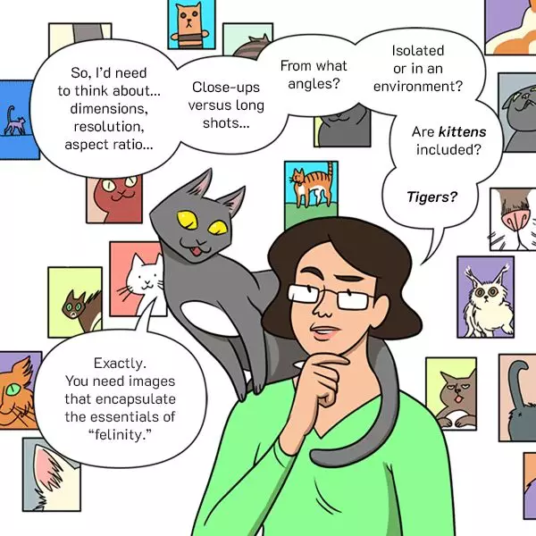
机器学习定义
“好”数据！

Slide 40
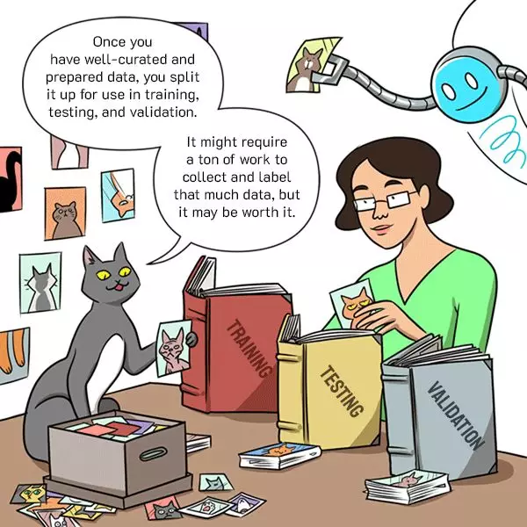
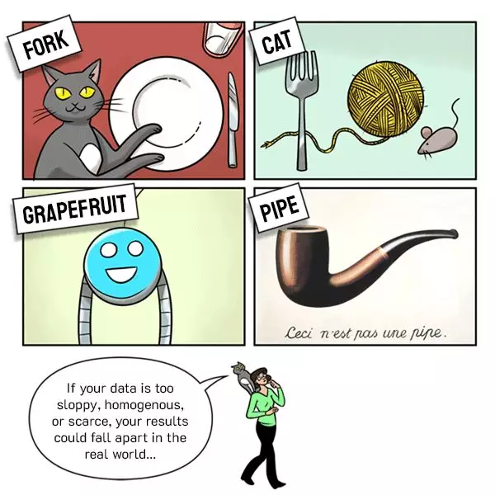
学习方法
“好”数据！

Slide 41
学习方法
“好”数据！

Slide 42

基本概念
例1：同学A是否会观看？

Slide 43


基本概念
例1：
同学A是否会观看《爱的迫降》？
判断依据？

Slide 44
基本概念
例1：
同学A是否会观看《爱的迫降》？
判断依据：
1）是否观看韩剧？
2）是否喜欢孙艺珍/玄彬？
观看韩剧？
Y
N
喜欢？
不看
Y
N
看
不看

Slide 45
基本概念
例1：
同学A是否会观看《爱的迫降》？
判断依据：
1）是否观看韩剧？
2）是否喜欢孙艺珍/玄彬？
训练数据集（通过调查得到）
人 | 观看韩剧 | 好评 | 是否看爱的迫降
同学1 | 是（1） | 是（1） | 是（1）
同学2 | 否（0） | 否（0） | 否（0）
…… | …… | …… | ……

Slide 46
基本概念
机器学习的基本术语 II
观看韩剧？
Y
N
喜欢？
不看
Y
N
看
不看
术语 | 举例
特征（Feature） | 观看，好评
特征值（Value） | 是（1），否（0）
标记（Label） | 看（1），不看（0）
决策树（Decision Tree） | 树形决策过程

Slide 47
常见的学习问题
分类（Classification）
输出为离散值，二分类，多分类
例：预测某人是否观看《爱的迫降》
回归（Regression）
输出为连续值
例：预测《爱的迫降》收视率
排序（Ranking）
预测排列顺序
例：预测《爱的迫降》中所有角色的受欢迎度排名

Slide 48
常见的学习问题
Housing price prediction.
Supervised Learning
- “right answers” given
Price ($)
in 1000’s
Regression:
- Predict continuous valued output (price)
Size in feet2

Slide 49
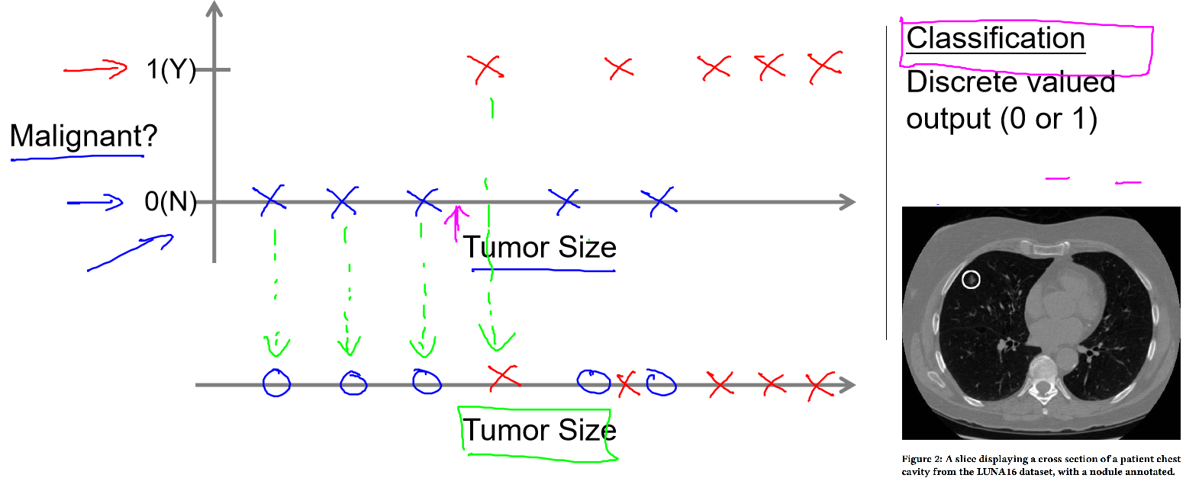
常见的学习问题
Breast cancer (malignant, benign)

Slide 50
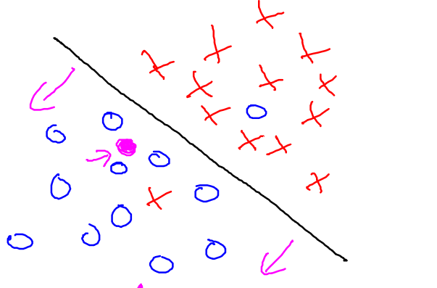
常见的学习问题
Breast cancer (malignant, benign)
Clump Thickness
Uniformity of Cell Size
Uniformity of Cell Shape
…
Age
Tumor Size

Slide 51

常见的学习问题
练习2
数字识别是_______问题？
A. 二分类 B. 多分类 C. 回归 D. 排序

Slide 52
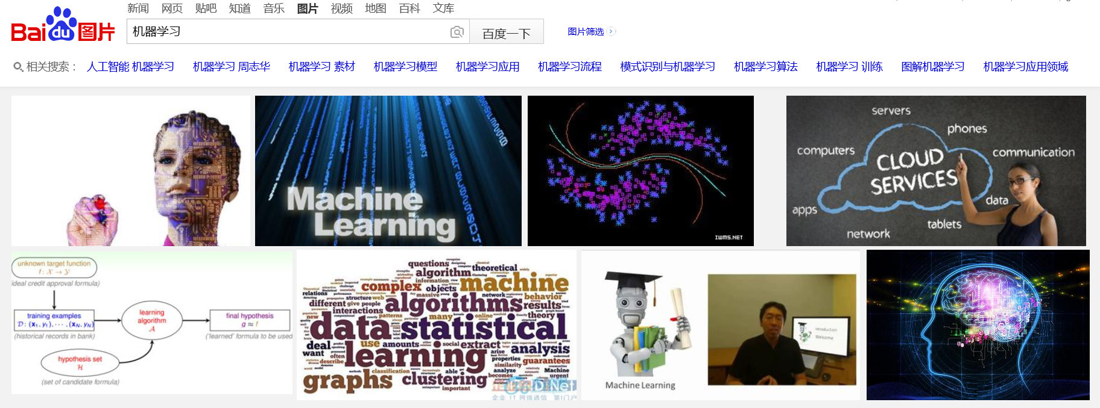
常见的学习问题
练习3
网络搜索是_______问题？
A. 二分类 B. 多分类 C. 回归 D. 排序

Slide 53
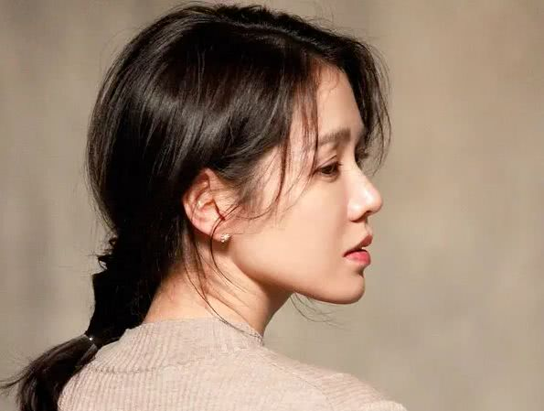
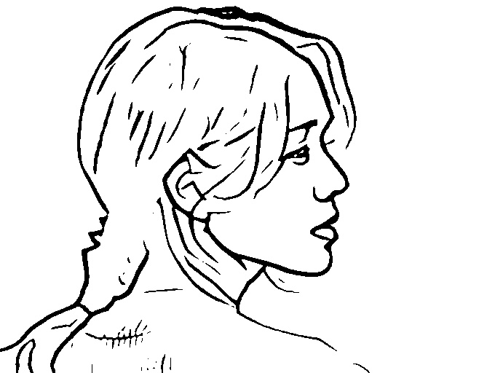
常见的学习问题
思考题：图像生成与翻译是_______问题？
A. 二分类 B. 多分类 C. 回归 D. 排序

Slide 54
学习方法
人类的学习方法
无指导的学习：
习题无答案，基于教材（先验知识）解答
有指导的学习：
习题有参考答案，向参考答案靠近
强化学习：
习题只有“对”或“错”的反馈
读书
练习
测验
成绩

Slide 55
学习方法
Q : Of the following examples, which would you address using an unsupervised learning algorithm? (Check all that apply.)
Given email labeled as spam/not spam, learn a spam filter.
Given a set of news articles found on the web, group them into set of articles about the same story.
Given a database of customer data, automatically discover market segments and group customers into different market segments.
Given a dataset of patients diagnosed as either having diabetes or not, learn to classify new patients as having diabetes or not.

Slide 56
机器学习定义
学习方法
数学描述

Slide 57
什么是机器学习？
机器学习：
从数据中获得决策（预测）函数使得机器可以根据数据进行自动学习，通过算法使得机器能从大量历史数据中学习规律从而对新的样本做决策。
独立同分布（Identically and Independently Distributed，IID）

Slide 58
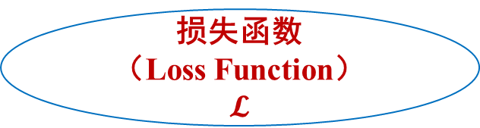
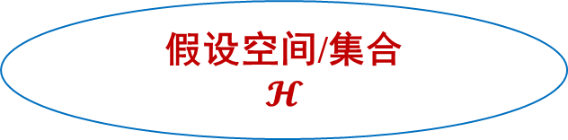
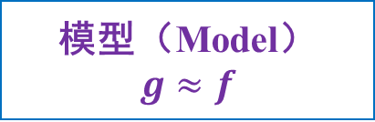
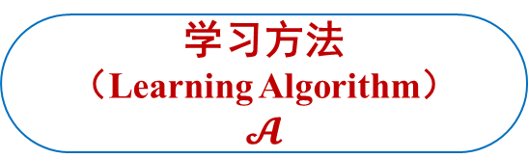


学习方法
数学描述
“A computer program is said to learn from experience E with respect to some task T and some performance measure P, if its performance on T, as measured by P, improves with experience E.”
未知的目标函数
$$f: 𝓧→𝓨$$
训练样本集
$$𝓓:\left(x_{1}, y_{1}\right),…,(x_{N},y_{N})$$
学习方法
（Learning Algorithm）
$$𝓐$$
模型（Model）
$$g≈f$$
假设空间/集合
$$𝓗$$
损失函数
（Loss Function）
$$𝓛$$

Slide 59

学习方法
实践描述

Slide 60




机器学习的三要素
模型
线性方法：
广义线性方法：
如果$\text{ϕ}\text{(}\text{x}\text{)}$为可学习的非线性基函数，$\text{f}\text{(}\text{x}\text{,}\text{θ}\text{)}$就等价于神经网络。
学习准则
期望风险
优化
梯度下降
/目标函数
/学习方法
Notes:
经验风险
𝑅(𝜃)=1/N ∑_(𝑖=1)^N▒〖𝐿(𝑦^((𝑖) ), 𝑓(x^((𝑖) ) ))〗
结构风险：
𝑅(𝜃)+𝜆‖𝜃‖²

Slide 61



参数学习
期望风险未知，通过经验风险近似
训练数据：$𝒟=\left\{x^{\left(n\right)},y^{\left(n\right)}\right\}, i∈[1,N]$
经验风险最小化
在选择合适的风险函数后，我们寻找一个参数θ∗ ，使得经验风险函数最小化。
机器学习问题转化成为一个最优化问题

Slide 62



线性回归（Linear Regression）
模型：
增广权重向量和增广特征向量

Slide 63



损失函数（Loss Function）
均方损失（Squared Loss）：回归问题
绝对值损失（Absolute Loss）：回归问题
二值损失（Binary Loss）：分类问题

Slide 64


最优化问题
机器学习问题转化成为一个最优化问题

Slide 65



梯度下降法（ Gradient Descent ）
搜索步长α中也叫作学习率（Learning Rate）

Slide 66

学习率是十分重要的超参数！

Slide 67

学习率是十分重要的超参数！

Slide 68



随机梯度下降法
随机梯度下降法（Stochastic Gradient Descent，SGD）也叫增量梯度下降，每个样本都进行更新
随机梯度下降相当于在批量梯度下降的梯度上引入了随机噪声。当目标函数非凸时，反而可以使其逃离局部最优点。
小批量（Mini-Batch）随机梯度下降法

Slide 69

随机梯度下降法
Why?

Slide 70



学习方法
优化（Optimization）
理想情形：最小化期望误差（Expected Error）
学习过程，最小化训练误差（Training Error）
问题
过拟合（Overfitting）
欠拟合（Underfitting）

Slide 71

机器学习 = 优化？
NO！
机器学习 = 优化？
过拟合：经验风险最小化原则很容易导致模型在训练集上错误率很低，但是在未知数据上错误率很高。

Slide 72

学习方法
例：聚类，欠拟合 vs 过拟合

Slide 73

学习方法
例：聚类，欠拟合 vs 过拟合

Slide 74

学习方法
例：聚类，欠拟合 vs 过拟合

Slide 75

过拟合
过拟合：经验风险最小化原则很容易导致模型在训练集上错误率很低，但是在未知数据上错误率很高。
过拟合问题往往是由于训练数据少和噪声等原因造成的。

Slide 76




泛化错误
机器学习基石，林轩田，B站
期望风险
经验风险
泛化错误（Generalization Error）
$$≠$$
Notes:
泛化错误可以衡量一个机器学习模型是否可以很好地泛化到未知数据。机器学习的目标是减少泛化错误。%泛化错误一般表现为一个模型在训练集和测试集上错误率的。

Slide 77

如何减少泛化错误？
优化
正则化
经验风险最小
降低模型复杂度
Notes:
L1/L2正则化
Dropout

Slide 78


正则化（regularization）
所有损害优化的方法都是正则化。
增加优化约束
干扰优化过程
L1/L2约束、数据增强
权重衰减、随机梯度下降、提前停止、梯度惩罚

Slide 79
提前停止
验证集（Validation Dataset）
我们使用一个验证集（Validation Dataset）来测试每一次迭代的参数在验证集上是否最优。
如果在验证集上的错误率不再下降，就停止迭代。

Slide 80
小 结
应用背景
机器学习应用广泛且发展前景广阔
基本概念
训练、测试、样本、特征、标记、学习算法
学习方法
分类、回归、排序
损失函数
过拟合
欠拟合

Slide 81
机器学习举例：线性回归

Slide 82



线性回归（Linear Regression）
模型：
增广权重向量和增广特征向量

Slide 83





经验风险最小化
模型
学习准则
优化

Slide 84

Which Degree of Polynomial?
A model selection problem
M = 9 → E(w) = 0: This is overfitting

Slide 85


Controlling Overfitting: Regularization
As order of polynomial M increases, so do coefficient magnitudes!
对大的系数进行惩罚

Slide 86


Controlling Overfitting: Regularization
结构风险最小化准则（岭回归）

Slide 87

Controlling Overfitting: Dataset size

Slide 88
数据的特征表示

Slide 89

数据的特征表示
原始特征（raw features）

Slide 90

学习方法
实践描述：最近邻分类

Slide 91

学习方法
实践描述：最近邻分类

Slide 92

学习方法
实践描述：最近邻分类

Slide 93

学习方法
实践描述：最近邻分类

Slide 94

学习方法
实践描述：最近邻分类

Slide 95

学习方法
实践描述：最近邻分类

Slide 96

数据的特征表示
图像/视觉特征（visual features）

Slide 97

数据的特征表示
图像/视觉特征（visual features）

Slide 98


文本特征
词袋模型（Bag-of-Words，BoW）
问题？

Slide 99

文本特征
词袋模型（Bag-of-Words，BoW）
一元特征
二元特征（即两个词的组合特征）

Slide 100
数据的特征表示
视觉词袋模型（Bag-of-Visual-Words, BoVW）？

Slide 101

数据的特征表示
视觉词袋模型（Bag-of-Visual-Words, BoVW）

Slide 102
模型评估

Slide 103

评估方法
1. 留出法

Slide 104
评估方法
1. 留出法
 | 示例个数 | 正例个数 | 反例个数
数据集 D | 1000 | 600 | 400
训练集 S | 800 | ? | ?
测试集 T | 200 | ? | ?
问题：如何划分训练/测试集比较合理？

Slide 105
评估方法
1. 留出法
分层采样（stratified sampling）
目的：使得训练/测试集的划分保持数据分布的一致性，避免因数据划分过程引入额外的偏差而对结果产生影响。
注意：单次使用留出法得到的估计结果往往不够稳定，因此一般要采用若干次随机划分，重复进行实验评估后取平均值作为留出法的评估结果。
 | 示例个数 | 正例个数 | 反例个数
数据集 D | 1000 | 600 | 400
训练集 S | 800 | 480 | 320
测试集 T | 200 | 120 | 80

Slide 106

评估方法
2. 交叉验证法 k-fold cross validation

Slide 107

评估方法
2. 交叉验证法 k-fold cross validation
特例：留一法（leave-one-out, LOO）
$k=m$ 时
不受随机样本划分的影响
留一法的评估结果往往认为比较准确
缺陷？

Slide 108

评估方法
2. 交叉验证法 k-fold cross validation
特例：留一法（leave-one-out, LOO）
$k=m$ 时
不受随机样本划分的影响
留一法的评估结果往往认为比较准确
缺陷：
当m比较大时，需要训练大量的模型，计算开销比较大
留一法的估计结果也未必永远比其他评价方法准确（“没有免费的午餐”定理）

Slide 109


评估方法
3. 调参（parameter tuning）与最终模型
验证集（validation set）
基于验证集上的性能进行模型选择与调参
$$+ λ$$
训练集
验证集
测试集
样本空间

Slide 110

性能度量（performance measure）
Notes
性能度量反映了任务需求
对比不同模型的能力时，使用不同的性能度量往往会导致不同的评判结果
例如：
房价预测：预测误差或预测精度
图像分类：精确度/错误率
深度学习模型压缩：模型参数量 或 模型文件大小
模型加速：模型运行时间 或 每秒可处理数据量

Slide 111


性能度量（performance measure）
回归问题：例如，房价预测？

Slide 112


性能度量（performance measure）
分类问题：例如，癌症辅助诊断（判断是否患癌症）

Slide 113
性能度量（performance measure）
例：癌症辅助诊断（判断是否患癌症）
中国癌症发病率约为：2/1000
假设有1000名受测者，其中有2位癌症患者；
患有癌症病人：2人，正例
模型I：全部判断为没有癌症，错误率为？精度为？
模型II：2位患者预测正确，另有4位反例预测为患病，其余预测正确。错误率为？精度为？
 | 错误率 | 精度
模型I | 2/1000 | 99.8%
模型II | 4/1000 | 99.6%
模型I 好于 模型II？
Notes:
99.8%

Slide 114

性能度量（performance measure）
查准率（precision）、查全率（recall）、F1

Slide 115


性能度量（performance measure）
查准率（precision）、查全率（recall）、F1
学习器 A, B, C
查全率=查准率

Slide 116


性能度量（performance measure）
查准率（precision）、查全率（recall）、F1
学习器 A, B, C
查全率=查准率

Slide 117
性能度量（performance measure）
例：癌症辅助诊断（判断是否患癌症）
假设有1000名受测者，其中有2位癌症患者；
患有癌症病人：2人，正例
模型I：全部判断为没有癌症
模型II：2位患者预测正确，另有4位反例预测为患病，其余预测正确。
 | 错误率 | 精度 | 查准率 P | 查全率 R | F1
模型I | 2/1000 | 99.8%
模型II | 4/1000 | 99.6%
Notes:
99.8%

Slide 118


性能度量（performance measure）
混淆矩阵

Slide 119

性能度量（performance measure）
ROC 与 AUC

Slide 120


性能度量（performance measure）
ROC 与 AUC

Slide 121



性能度量（performance measure）
ROC 与 AUC
AUC：
ROC曲线下面积

Slide 122
小结
基本术语
示例/样本
模型/学习器
假设空间
过拟合/欠拟合
评估方法
留出法、交叉验证法
调参、验证集
性能度量
均方误差、错误率、精度、查全率、查准率、F1、ROC、AUC
训练集
验证集
测试集
样本空间
Notes:
前面的内容是关于计算机如何看到图像。那么，计算机怎么看懂图像呢？也就是计算机能够从图像中推理得到什么呢？

Slide 123
模型选择

Slide 124

常见的机器学习类型

Slide 125


如何选择一个合适的模型？
模型选择
拟合能力强的模型一般复杂度会比较高，容易过拟合。
如果限制模型复杂度，降低拟合能力，可能会欠拟合。
偏差与方差分解
期望错误可以分解为

Slide 126



模型选择：偏差与方差
bias
variance
Notes:
如果在验证集上的错误率不再下降，就停止迭代。

Slide 127

模型选择：偏差与方差
bias
variance
Notes:
如果在验证集上的错误率不再下降，就停止迭代。

Slide 128


集成模型：有效的降低方差的方法
集成模型
通过多个高方差模型的平均来降低方差。
集成模型的期望错误大于等于所有模型的平均期望错误的1/M，小于等于所有模型的平均期望错误。

Slide 129


计算学习理论（Computational Learning Theory）
最基础的理论就是可能近似正确（Probably Approximately Correct, PAC）学习理论。
根据大数定律，当训练集大小|D|趋向无穷大时，泛化错误趋向于0，即经验风险趋近于期望风险。
PAC学习
近似正确，0 < ϵ <0.5
可能，0 < δ <0.5

Slide 130


样本复杂度
机器学习基石，林轩田，B站
如果固定ϵ,δ，可以反过来计算出样本复杂度为
其中|$ℱ$|为假设空间的大小，可以用Rademacher复杂性或VC维来衡量。
PAC学习理论可以帮助分析一个机器学习方法在什么条件下可以学习到一个近似正确的分类器。
如果希望模型的假设空间越大，泛化错误越小，其需要的样本数量越多。
啥意思？
Notes:
拉特马赫(Rademacher)

Slide 131


归纳偏好（inductive bias）

Slide 132


归纳偏好（inductive bias）
奥卡姆剃刀（Occam's Razor）

Slide 133


没有免费午餐定理（No Free Lunch Theorem，NFL）
不存在一种机器学习算法适合于任何领域或任务。

Slide 134


练习题/课后作业

Slide 135

练习题/课后作业
编程练习 Python
基于最近邻（k近邻）的MNIST手写数字分类
采取不同的k对性能的影响？
图像特征要不要探索一下？
运算效率如何？
Top-n精度如何？混淆矩阵？
跟scikit-learn官方代码对比呢？
提交PDF格式技术报告
内容完备：方法简介、实验设置、实验结果及分析、代码
格式规范、排版美观
推荐：Jupyter Notebook 按照LaTex打印格式输出PDF
提供：Latex模板（CTex ）及Word技术报告模板

Slide 136



练习题/课后作业
编程练习 Python参考资料
https://morvanzhou.github.io/
https://scikit-learn.org/stable/
CS231N

Slide 137

http://rodrigob.github.io/are_we_there_yet/build/#datasets

